Slide 1

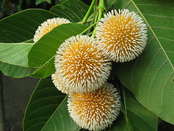
শুভেচ্ছা

Slide 2
শিক্ষক পরিচিতি
সামছুন নাহার নিরু
সহকারি শিক্ষক
আশিরপাড় সরকারি প্রাথমিক বিদ্যালয়।
মনোহরগঞ্জ, কুমিল্লা।

Slide 3

শ্রেণিঃ তৃতীয়
বিষয়ঃপ্রাথমিক বিজ্ঞান
পাঠের শিরোনামঃজীবনের জন্য পানি

Slide 4
শিখন ফলঃ
ক) পানির উৎস গুলোর নাম বলতে পারবে।
খ)পানির উৎস গুলোর নাম লিখতে পারবে।

Slide 5


পাঠের অনুকূল পরিবেশ সৃষ্টিঃ ধাঁধাঁর মাধ্যমে
একটি ছাতার নিচে তিনজন লোক হেঁটে যাচ্ছে কিন্তু কেউ ই ভিজছে না ,কেন?

Slide 6
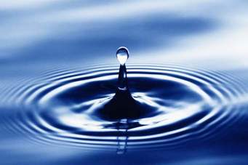
উপস্থাপন
এটি কিসের ছবি?
পানির

Slide 7
আমরা পানি কোথা থেকে পাই?

Slide 8
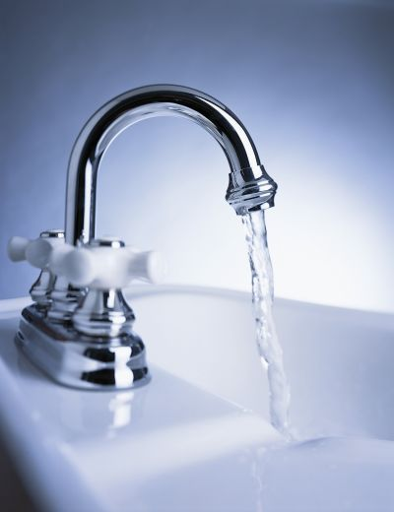
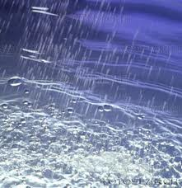
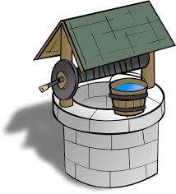

নিচের ছবিগুলো দেখঃ
কল
বৃষ্টি
কুয়া
নলকূপ

Slide 9
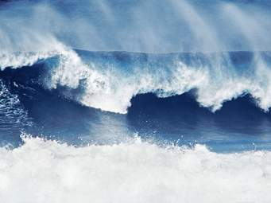
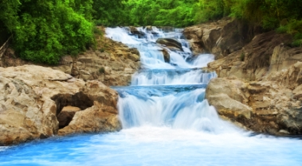
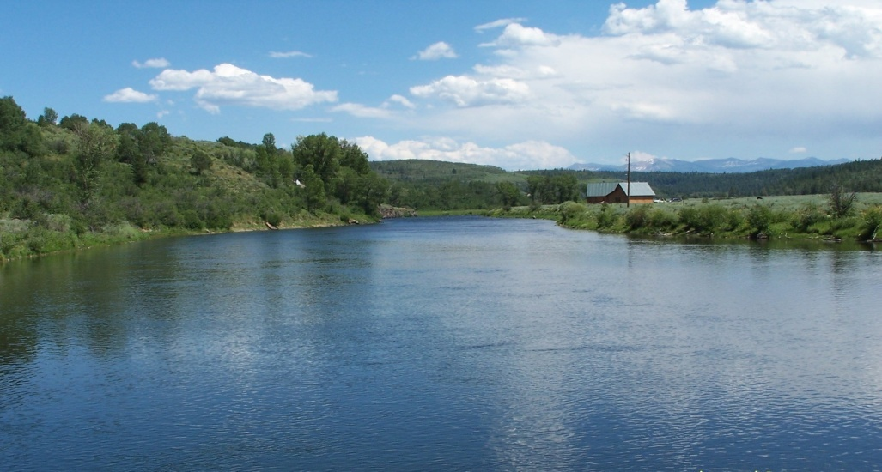
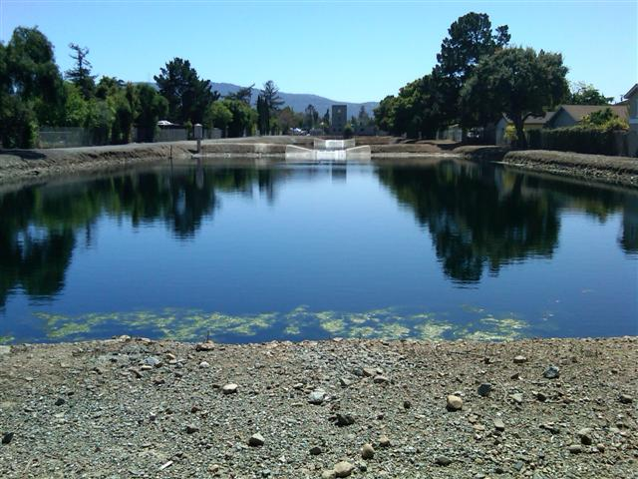
ঝরনা
সাগর
নদী
বিল

Slide 10
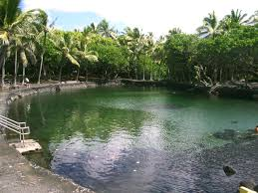
পুকুর
পাঠের সাথে সংযোগ স্থাপন

Slide 11

দলীয় কাজঃ
তোমার পরিবার কোন কোন উৎস থেকে পানি ব্যবহার করে?
একটি তালিকা তৈরি করঃ
১ ।
২।
৩।

Slide 12
মূল্যায়নঃ
পানির পাঁচটি উৎসের নাম লিখ।

